Slide 1
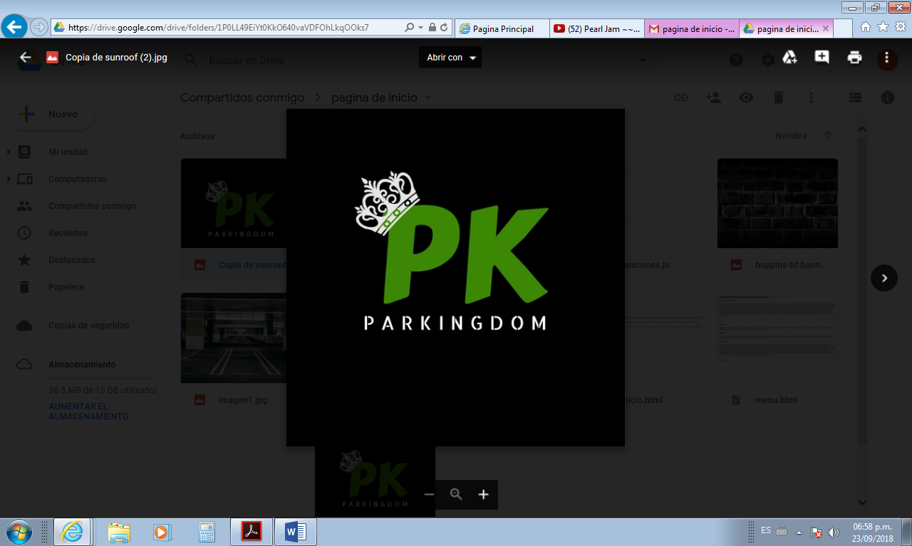

PROYECTO PARQUEADERO DEL CONJUNTO RESERVAS DEL TUNAL
Scrum Master:
Martin Gaona
Product Owner:
Anderson Beltrán
Team Scrum:
Lizeth Diaz
Camilo Nieto
Sebastián Montaña
Hamilton Pacanchique

Slide 2
Introducción
¿Que es PARKINGDOM?
Es un software que desarrollamos para la gestión del parqueadero del conjunto reservas del tunal en el cual se incluye el control de entrada y salida de vehículos, registros y reportes.

Slide 3
Objetivo General
Desarrollar una aplicación web para el parqueadero reservas del tunal, la cual cambiara la forma de registrar la información de este , en su parte administrativa se vera reflejado mas orden y rapidez al consultar dicha información registro de movimientos, facturación, generación de informes, manejo de mensualidades, y gestión de cupos.

Slide 4
Objetivos Específicos
Levantamiento de información del parqueadero, administrador y operador.
Analizar la información recopilada, seleccionándola y organizándola detalladamente, determinando así el alcance y las necesidades de la pagina web del parqueadero.
Crear una base datos donde se guarde la información recopilada necesaria del parqueadero .
Crear la interacción de la aplicación con los usuarios finales.
optimizar el tiempo de entrada y salida de los vehículos

Slide 5
Planteamiento del problema
En el conjunto RESERVAS DEL TUNAL contempla varios procesos a mejorar: demora en el ingreso y salida de vehículos, verificación de espacios disponibles, facturación y gestión de mensualidades, ya que estos procesos se realizan manualmente.

Slide 6
Alcance del Proyecto
Este proyecto se basa en elaborar un sistema de información web que permita tener un mejor control y manejo que le permite al usuario tener una mejor experiencia en el momento de utilizar el parqueadero mejorando los tiempos establecidos, con los mejores resultados nos damos a conocer y ampliarnos a nivel local.

Slide 7
Justificación
La decisión de crear una aplicación web, la cual administre los registros del usuario/administrador y se base en el control de entrada y salida de los vehículos del parqueadero esta justificada con la mejora en tecnología para el parqueadero reservas del tunal y así que este tenga mejor producción.

Slide 8
Técnicas De Levantamiento De Información
La recolección de información se realizo en 3 partes:
1. Observación
Donde nos dimos cuenta de los problemas a gran escala.
2. Entrevista
Se trabajo con el administrador, supervisor y el personal de seguridad
3. Encuesta
Se elaboro una encuesta a 11 personas en general con los beneficiarios de el parqueadero.

Slide 9
Mapa De Procesos Inicial BPMN Mapa De Procesos Final BPMN

Slide 10
Inventario Hardware/ Software
HARDWARE | SOFTWARE
MONITOR Y CPU | S.O WINDOWS/LINUX/IOS
MOUSE | SQL SERVER (BASE DE DATOS)
TECLADO
SERVIDOR
DISPOSITIVO DE ALMACENAMIENTO DE MEMORIA
RED LOCAL PERMANENTE
MEMORIA RAM MAYOR A 2 GB
PROCESADOR INTEL CORE I3 EN ADELANTE

Slide 11
Requerimientos Funcionales
•Como usuario necesito que me muestre la ubicación de mi cupo asignado para parquear el vehículo.
•Como administrador quiero que el sistema me visualice un conteo semanal de los vehículos
•Como administrador quiero que el sistema esté en la capacidad de asignar cupos establecidos con base en la disponibilidad.
•Como administrador quiero que el sistema me muestre en pantalla los datos y hora de ingreso y salida para que el usuario visualice el tiempo utilizado en el parqueadero
•Como administrador quiero que el sistema me muestre y guarde un registro para lograr un control de los usuarios que usan el parqueadero.

Slide 12
•Como operario quiero que el sistema me muestre si el usuario pertenece al conjunto reservas del tunal y si está registrado vía web.
•Como administrador quiero se le asigne un código de parqueadero a cada usuario.
•Como administrador quiero que el sistema contabilice el tiempo que el vehículo duro estacionado en el parqueadero.
•como administrador quiero que el sistema me permita exportar información a un archivo de Excel para la elaboración de reportes e informes.
•Como administrador quiero que el sistema me muestre la cantidad de espacios sin usar para parquear y si está en uso.
•Como usuario quiero que el sistema me pueda registrar más de dos vehículos.
•Como administrador, usuario y operario quiero que el sistema funcione en las 24 horas

Slide 13
Requerimientos No Funcionales
1.El sistema debe ser confiable a la hora de manejar la información de los beneficiarios y usuarios del aplicativo.
2.El aplicativo debe funcionar en distintos tipos de sistemas operativos y plataformas de hardware
3.El sistema debe ser accesible para el cliente y económico de mantener.
4.El sistema debe permitir un trabajo fácil, rápido y sencillo para los beneficiarios y usuarios.
5.El sistema debe contar con manuales de usuario estructurados adecuadamente.

Slide 14
6. El sistema debe proporcionar mensajes de error que sean informativos y orientados a usuario final
7. El sistema debe poseer interfaces gráficas bien formadas.
8. Los permisos de acceso al sistema podrán ser cambiados solamente por el administrador de acceso a datos.
9. Toda funcionalidad del sistema y transacción de negocio debe responder al usuario en menos de 5 segundos.
10. Los datos modificados en la base de datos deben ser actualizados para todos los usuarios que acceden en menos de 2 segundos.

Slide 15
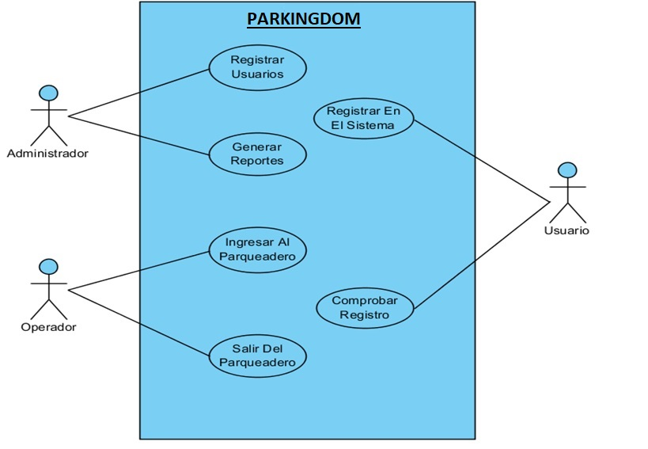
Casos De Uso ESPECIFICACIONES

Slide 16
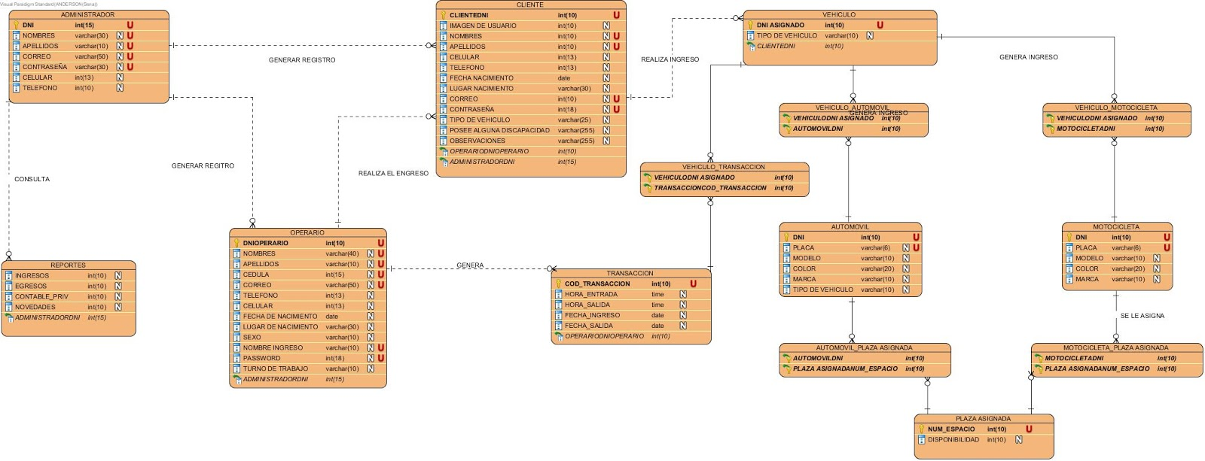
Modelo Entidad-Relación

Slide 17
DICCIONARIO DE DATOS

Slide 18
Diagrama de Gantt

Slide 19
MOCKUP

Slide 20
DIAGRAMA DE DISTRIBUCION

Slide 21
Base de Datos

Slide 22
Pruebas y Documentación De Pruebas

Slide 23
IMPLEMENTACION DE LA APLICACIÓN

Slide 24
MANUAL DE USUARIO Y DE OPERACIÓN

Slide 25
¡GRACIAS!

